Slide 1


Herzlich willkommen
zum April-Energie-Stammtisch
in LD-Nußdorf
Wie werden sich Strom-, Gas- und Wärmenetze weiterentwickeln?
April-Energie-Stammtisch | am 24.04.2025 in Nußdorf ISE e.V.

Slide 2
Agenda
Einführung: Der ProSumer (Energieproduzent und-Konsument) in der
Gebietskörperschaft
Wolfgang Thiel. Vorsitzender ISE e.V.
Vortrag: EnergieSüdwest:
Wie werden sich Strom-, Gas- und Wärmenetze weiterentwickeln?
Dr. Thomas Waßmuth, Vorstand der EnergieSüdwest

Slide 3
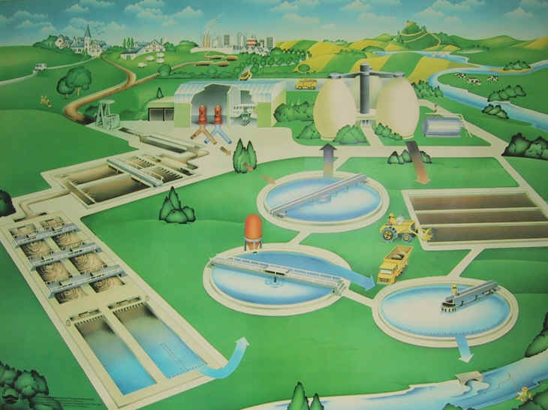
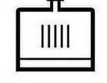
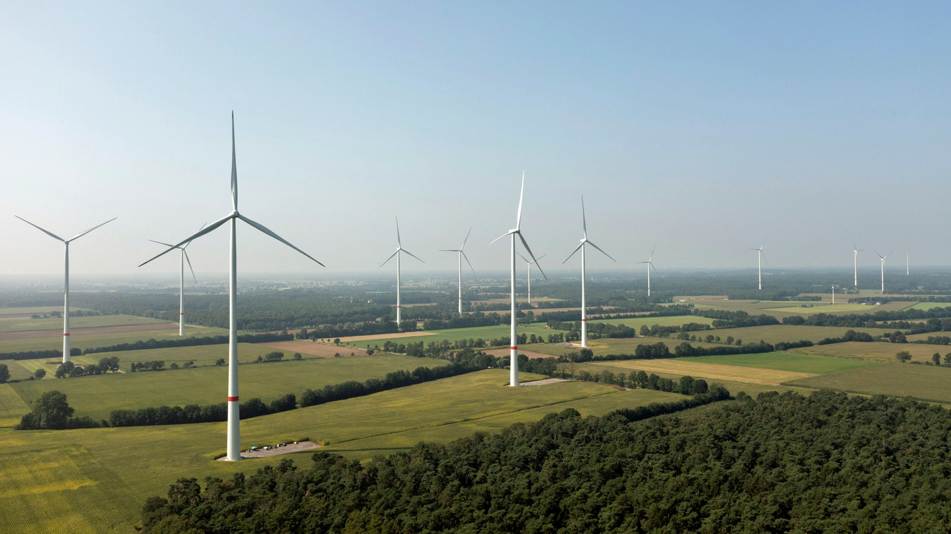


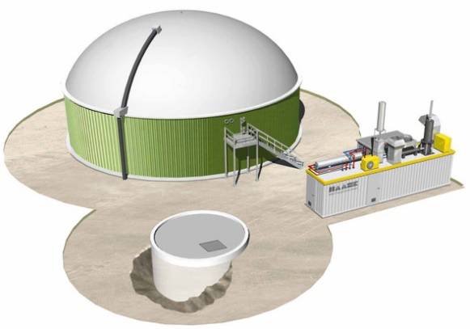
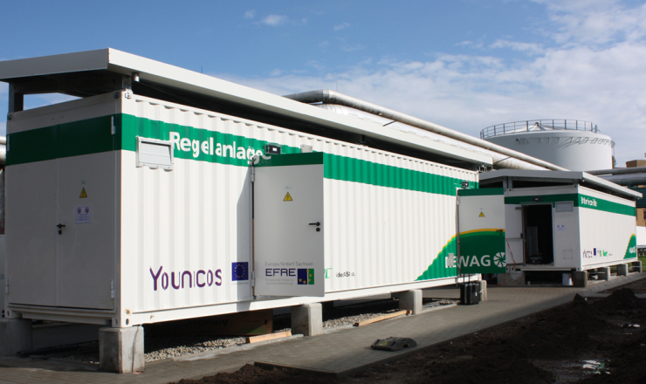
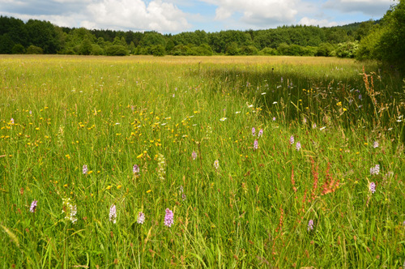
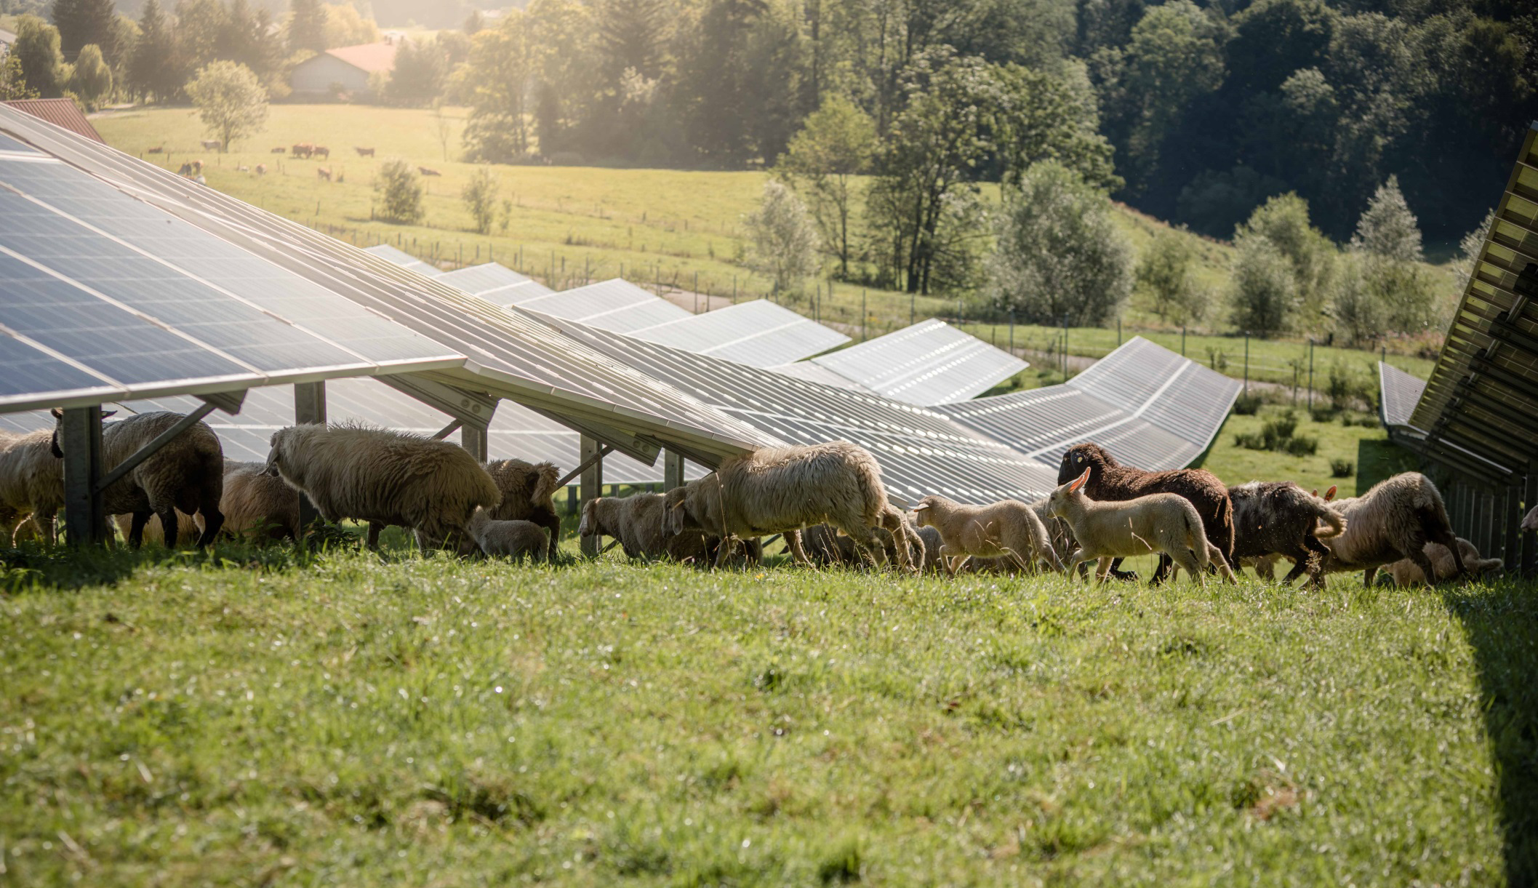
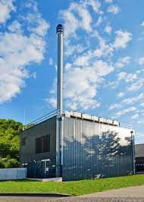
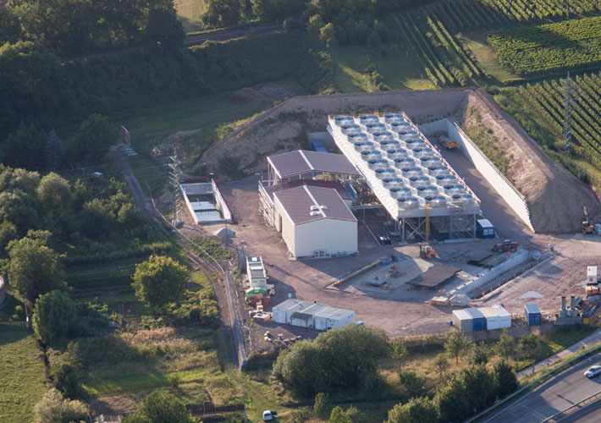
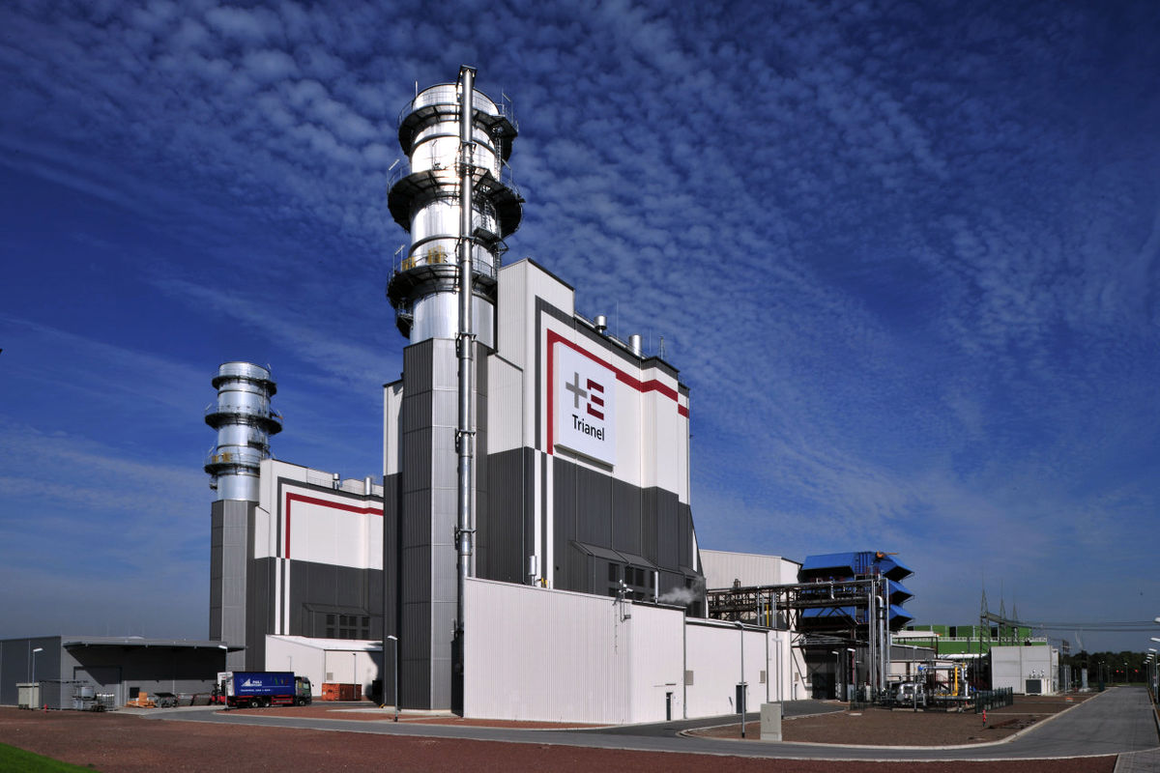





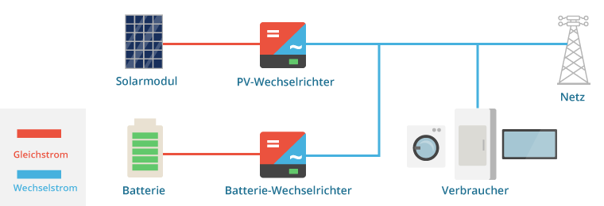
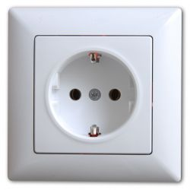
Der ProSumer in der Gebietskörperschaft
Funktionsprinzip und Komponenten: Bausteinkasten
Dorf/Quartier/Stadt/VG/LK
Quelle: ISE e.V.
O₂
Daten-
netz
Flächen-/Infrastruktur-Synergien nutzen
Elektrolyseur
Überschussstrom
Klär- anlage
EMS
Biotop-
Inseln
H₂O
H₂
Windpark
CH₄
Gas-
netz
(Spei-
cher)
CH₄
Methan
Groß-Akku
Biogasanlage
(Bio-Abfälle)
CO₂
CO₂
Methanisierung
PV-FF-/Agri-PV-Anlage
Verteilernetze (110 kV; 20 kV; 400/230 V)
„ProSumer“
Wohn-/öffentl.
Gebäude,
Betriebe/
Firmen
Heiz-
werk
WPPE
Tiefe-
Geo- thermie
Solar-
Thermie
G(uD)-
KW
Wärme-
netz
Bio-
masse
BH-
KW
Ab-
Wärme
MH
KW
Strom-
netz
Wärmenetz
(Abfälle)
Sektorkopplung beim Erzeuger/Verbraucher (ProSumer) garantieren wirtschaftliche Autarkie!

Slide 4
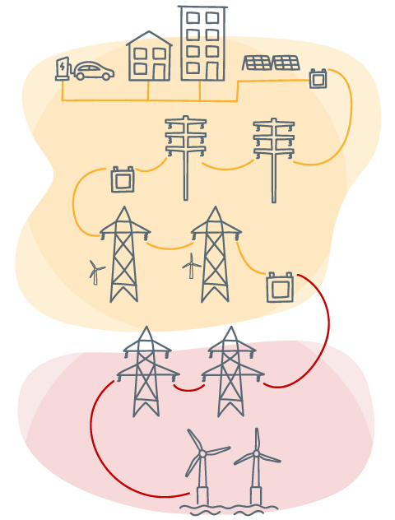
Stromnetze in D
Spannungsebenen
Verteilernetz
Niederspannungsnetz (Ortsnetz)
ca. 1.200.000 km
≤ 1 kV (bei uns 400/230 V)
Mittelspannungsnetz
ca. 520.000 km
3-30 kV (bei uns 20 kV)
Hochspannungsnetz
ca. 95.000 km
110 kV
Übertragungsnetz
Höchstspannungsnetz
ca. 37.000 km
220-380 kV
„HGÜ-Overlay-Netz“
Hochspannungs-Gleichstrom-
übertragung (HGÜ)
800 kV
Quelle: BDEW, ISE e.V.
Das Verteilernetz ist eine der wichtigsten Säulen der Energiewende!
Notes:
Der durchschnittliche Pellets Heizwert beträgt 4,8 kWh/kg
Tagespreis 17.04.2024: 262,68€/100kg = 2,63€/kg
= 2,63*4,8= 12,6
Quelle: HeizPellet24

